Slide 1



广州大学土木工程学院本科生课程
工程技术经济
主讲人：徐安

Slide 2

04 技术方案财务现金流量表的编制

Slide 3
1Z101041 技术方案现金流量表
投资现金流量表
资本金现金流量表
投资各方现金流量表
财务计划现金流量表

Slide 4
一、投资现金流量表概念
投资现金流量表是以技术方案为一独立系统进行设置的。它将项目建设所需的总投资作为计算基础，反映项目在整个计算期（包括建设期和生产经营期）内现金的流入和流出。

Slide 5
一、投资现金流量表的作用
通过投资现金流量表可计算项目的投资财务内部收益率、财务净现值和投资回收期等评价指标，并可考察项目的盈利能力，为各个方案进行比较建立共同的基础。

Slide 6
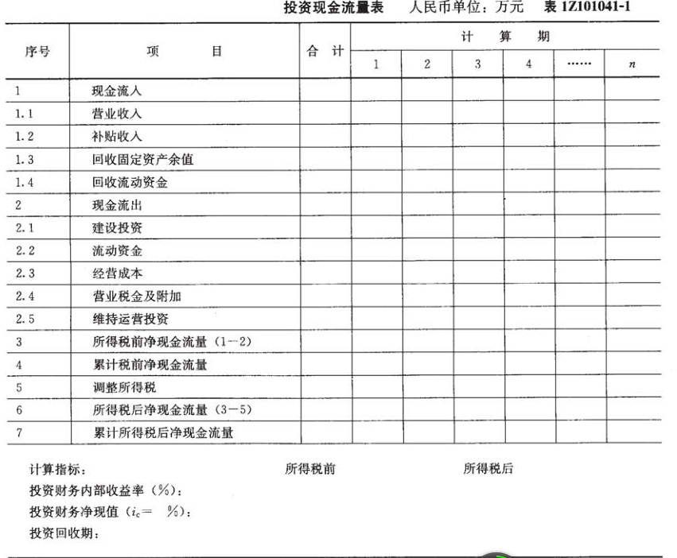

Slide 7
注意
在增值税条例执行中，为了体现固定资产进项税抵扣导致技术方案应纳增值税额的降低，进而致使净现金流量增加的作用，应在现金流出中增加销项税额，同时在现金流入中增加进项税额及应纳增值税。

Slide 8
投资现金流量表的特征
是一种融资前分析，可考察技术方案的基本面，即由技术方案本身所决定的财务盈利能力。

Slide 9
二、资本金现金流量表
资本金现金流量表是从技术方案权益投资者整体的角度出发，以技术方案资本金作为计算的基础，把借款本金偿还和利息支付作为现金流出，用以计算资本金内部收益率，反映投资者权益投资的获利能力，用以比选融资方案，为投资者投资决策、融资决策提供依据。

Slide 10
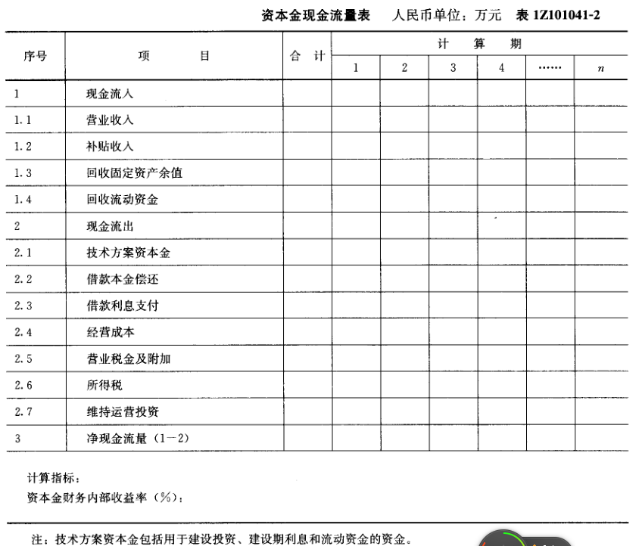

Slide 11
资本金现金流量是一种融资后分析；
净现金流量包含了技术方案在缴税和还本付息之后所剩余的收益。这既是技术方案的净收益，也是投资者的权益性收益。

Slide 12
三、投资各方现金流量表
投资各方现金流量表是分别从各个投资者的角度出发，以投资者的出资额作为计算的基础，用以计算投资各方收益率。

Slide 13
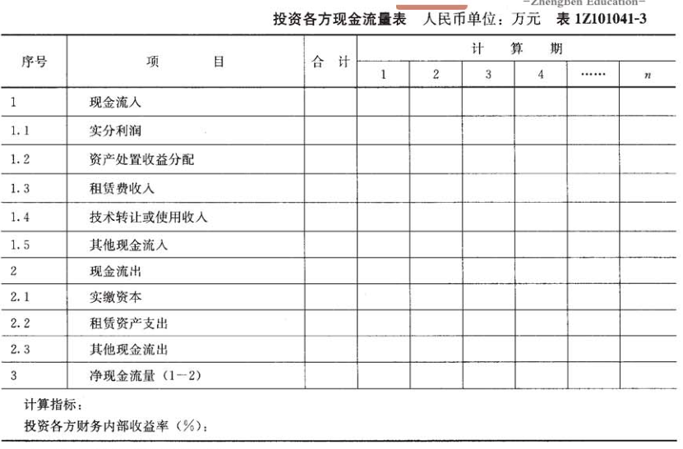

Slide 14
四、财务计划现金流量表
反映技术方案计算期各年的投资、融资及经营活动的现金流入和流出，用于计算累计盈余资金，分析技术方案的财务生存能力。
表格P44

Slide 15
1Z101042 财务现金流量表的构成要素
对于一般性建设项目财务评价来说，投资、经营成本、营业收入和税金等经济量本身既是经济指标，又是导出其他财务评价指标的依据，所以它们是构成经济系统财务现金流量的基本要素，也是进行工程经济分析最重要的基础数据。

Slide 16
一、营业收入
营业收入是指项目建成投产后各年销售产品或提供服务所获得的收入。即：
营业收入＝产品销售量(或服务量)×产品单价 (或服务单价)
年生产量即为年销售量
产品出厂价格＝目标市场价格 - 运杂费

Slide 17
（二）补贴收入
某些项目还应按有关规定估算企业可能得到与收益相关的政府补助 ，包括先征后返的增值税、按销量或工作量等依据国家规定的补助定额计算并按期给予的定额补贴，以及属于财政扶持而给予的其他形式的补贴等，应按相关规定合理估算，记作补贴收入。

Slide 18
二、投资
建设项目评价中的总投资是建设投资、建设期利息和流动资金之和 。
（一）建设投资
建设投资是指技术方案按拟定建设规模(分期实施的技术方案为分期建设规模)、产品方案、建设内容进行建设所需的投入。
（二）建设期利息
建设期利息系指筹措债务资金时在建设期内发生并按规定允许在投产后计入固定资产原值的利息，即资本化利息。分期建成投产的技术方案，应按各期投产时间分别停止借款费用的资本化，此后发生的借款利息应计人总成本费用。

Slide 19
（三）流动资金
流动资金系指运营期内长期占用并周转使用的营运资金，不包括运营需要的临时性营运资金。流动资金是流动资产与流动负债的差额。
流动资产的构成要素一般包括存货、库存现金、应收账款和预付账款；流动负债的构成要素一般只考虑应付账款和预收账款。

Slide 20
（四）技术方案资本金
1. 技术方案资本金的特点
技术方案资本金( 即技术方案权益资金) 是指在建设技术方案总投资中，由投资者认缴的出资额，对技术方案来说是非债务性资金；投资者可按其出资的比例依法享有所有者权益，也可转让其出资，但一般不得以任何方式抽回。
近似于股权投资

Slide 21
（四）技术方案资本金
2. 技术方案资本金的出资方式
可以是现金, 也可以是实物、工业产权、非专利技术、土地使用权、资源开采权作价出资以及企业未分配利润以及从税后利润提取的公积金。
以工业产权和非专利技术作价出资的比例一般不超过技术方案资本金总额的20%( 经特别批准, 部分高新技术企业可以达到 35% 以上 ) 。

Slide 22
三、经营成本
（一）总成本
总成本费用＝
外购原材料、燃料及动力费
＋工资及福利费＋修理费
＋折旧费＋摊销费＋财务费用（利息支出）
＋其他费用

Slide 23
（二）经营成本
经营成本是工程经济分析中专用术语，用于技术方案财务评价的现金流量分析。
经营成本＝总成本费用－折旧费－摊销费－利息支出
经营成本与融资方案无关。因此在完成建设投资和营业收入估算后，就可以估算经营成本，为技术方案融资前分析提供数据。

Slide 24
四、税金：
营业税、消费税、资源税、消费税、土地增值税、城市维护建设税及教育费附加、增值税、关税、所得税。

Slide 25
单选题
1分
已知某项目的年总成本费用为2000万元，年销售费用、管理费用合计为总成本费用的15％，年折旧费为200万元，年摊销费为50万元，年利息支出为100万元。则该项目的年经营成本为（ ）万元
A
1750
B
1650
C
1350
D
650
提交

Slide 26
多选题
1分
在工程经济分析中，下列各项中属于经营成本的有（）
A
外购原材料、燃料费
B
工资及福利费
C
修理费
D
折旧费
E
利息支出
提交

Slide 27
多选题
1分
项目经济评价时，若以总成本费用为基础计算经营成本，则应从总成本费用中扣除的费用项目有（ ）
A
折旧费用
B
销售费用
C
管理费
D
摊销费用
E
利息支出
提交

Slide 28
单选题
1分
属于项目资本金现金流量表中现金流出构成的是（ ）
A
建设投资
B
借款本金偿还
C
流动资金
D
调整所得税
提交

Slide 29
单选题
1分
能够反映项目计算期内各年的投资、融资及经营活动的现金流入和流出，用于计算累计盈余资金，分析项目财务生存能力的现金流量表是（ ）
A
项目资本金现金流量表
B
投资各方现金流量表
C
财务计划现金流量表
D
项目投资现金流量表
提交

Slide 30
单选题
1分
技术方案资本金现金流量表用以计算资本金财务内部收益率，反映投资者权益投资的获利能力，它的计算基础是（ ）
A
工程资本金
B
技术方案资本金
C
工程投资额
D
技术方案投资额
提交

Slide 31
单选题
1分
某污水处理项目所在地政府每年给予该项目一定金额的财政补贴，在项目财务评价中，该项补贴资金应视为项目的（ ）
A
权益资金
B
一般现金流入
C
债务资金
D
一般现金流出
提交

Slide 32
单选题
1分
除特殊情况外，以工业产权和非专利技术作价出资的比例一般不超过资本金总额的（ ）
A
10%
B
20%
C
30%
D
35%
提交

Slide 33


感谢聆听！

